Slide 1
自定义实体（二）

Slide 2
自定义实体的Jig
自定义实体OPM

Slide 3
自定义实体的Jig
PART 01

Slide 4
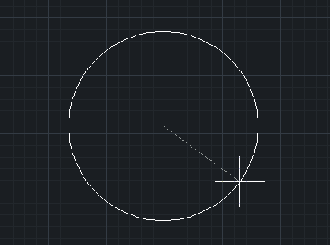
什么是Jig
自定义实体的Jig
创建实体时的预览和用户交互操作
不止用于创建自定义实体
创建实体以外的情况也能用

Slide 5
自定义实体的Jig
1.drag
开始一轮拖拽，每轮拖拽只能获取一个数据，要获取多个数据就要多轮拖拽
2.sampler
获取数据，如果数据合法则保存起来
3.update
根据保存的数据来更新实体的数据
4.重复执行步骤2和3
用户输入确定则回到步骤1或结束
用户输入取消则结束
结束
根据实际情况决定是否把实体加入数据库

Slide 6
代码分析
自定义实体的Jig
int mCurrentInputLevel ;//记录当前输入第几个数据
AcGePoint3dArray mInputPoints ;//存储输入的点
SampleCustEnt *mpEntity ;//要进行拖拽预览的实体
virtual DragStatus sampler () ;
virtual Adesk::Boolean update () ;
virtual AcDbEntity *entity () const ;//向CAD返回要拖拽预览的实体，被CAD调用
AcDbEntity *JigSample::entity () const {
return ((AcDbEntity *)mpEntity) ;
}

Slide 7
代码分析
自定义实体的Jig
取第一点：
AcGePoint3d newPnt ;
AcEdJig::DragStatus status =acquirePoint (newPnt) ;//让用户输入点，鼠标移动或在命令行输入坐标后会返回
if ( status == AcEdJig::kNormal ) {
if ( newPnt.isEqualTo (mInputPoints [mCurrentInputLevel]) )
return (AcEdJig::kNoChange) ;//如果获取的点与当前（即上一次获取的点）一样，则返回kNoChange，这样就不会调用update
mInputPoints [mCurrentInputLevel] =newPnt ;//更新当前的点
}
return (status) ;

Slide 8
代码分析
自定义实体的Jig
取第二点：
AcGePoint3d oldPnt =mInputPoints [mCurrentInputLevel] ;
AcGePoint3d newPnt ;
AcEdJig::DragStatus status =acquirePoint (newPnt, oldPnt) ;
…

Slide 9
代码分析
自定义实体的Jig
在update()中更新实体：
switch ( mCurrentInputLevel+1 ) {
case 1://第一次输入获取的是中心点
mpEntity->setCenter (mInputPoints [mCurrentInputLevel]) ;
break ;
case 2://第二次输入获取的是半径
mpEntity->setRadius (mInputPoints [mCurrentInputLevel].distanceTo(mpEntity->center())) ;
break ;
default:
break ;
}

Slide 10
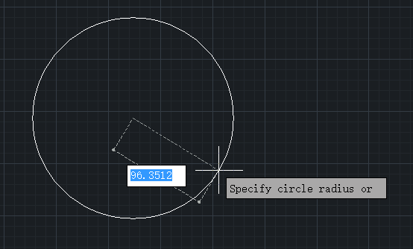
在jig过程中显示动态标注
自定义实体的Jig
drag执行后调用dimData
每次update时更新标注数据
如果用户通过标注输入数据则调用setDimValue

Slide 11
在jig过程中显示动态标注
自定义实体的Jig
AcDbDimDataPtrArray mDimData ;//保存标注数据
virtual AcDbDimDataPtrArray *dimData (const double dimScale) ;
virtual Acad::ErrorStatus setDimValue (const AcDbDimData *pDimData, const double dimValue) ;

Slide 12
dimData
自定义实体的Jig
//new一个合适的标注，根据输入点的数据设置好位置
AcDbAlignedDimension *dim =new AcDbAlignedDimension () ;
dim->setDatabaseDefaults () ;
dim->setNormal (AcGeVector3d::kZAxis) ;
dim->setElevation (0.0) ;
dim->setHorizontalRotation (0.0) ;
dim->setXLine1Point (mInputPoints[0]) ;
dim->setXLine2Point (mInputPoints[1]) ;
AcGePoint3d dimPoint =mInputPoints[0] + ((mInputPoints[1] - mInputPoints[0]) / 2.0) ;
dim->setDimLinePoint (dimPoint) ;
dim->setDimtad (1) ;

Slide 13
dimData
自定义实体的Jig
//AcDbDimData对象用于保存new出来的标注
AcDbDimData *dimData = new AcDbDimData (dim) ;
dimData->setDimFocal (true) ;
dimData->setDimHideIfValueIsZero (true) ;
dimData->setDimInvisible (false) ;
dimData->setDimEditable (true) ;
mDimData.append (dimData) ;//把DimData保存起来并返回给CAD
如果需要显示多个标注就多new几个标注出来

Slide 14
setDimValue
自定义实体的Jig
AcDbDimData *dimDataNC =const_cast<AcDbDimData *>(pDimData) ;//把const指针转成普通指针
int inputNumber =-1 ;
if ( mDimData.find (dimDataNC, inputNumber) ) {
AcDbDimension *pDim =(AcDbDimension *)dimDataNC->dimension () ;//从DimData中获取标注对象
AcDbAlignedDimension *pAlnDim =AcDbAlignedDimension::cast (pDim) ;
if ( pAlnDim ) {
AcGePoint3d dimStart =pAlnDim->xLine1Point () ;
AcGePoint3d dimEnd =pAlnDim->xLine2Point () ;
AcGePoint3d dimEndNew =dimStart + (dimEnd - dimStart).normalize () * dimValue ;
pAlnDim->setXLine2Point (dimEndNew) ;
//把通过标注值计算出来的点存储起来作为输入的结果
mInputPoints [mCurrentInputLevel] =dimEndNew ;
update();//手动调用update，也可以封装一个函数同时被update和setDimValue调用
}
}

Slide 15
在update中更新标注
自定义实体的Jig
AcDbDimData *dimData =mDimData [0] ;
AcDbDimension *pDim =(AcDbDimension *)dimData->dimension () ;
AcDbAlignedDimension *pAlnDim =AcDbAlignedDimension::cast (pDim) ;
if ( pAlnDim ) {
dimData->setDimInvisible (false) ;
pAlnDim->setXLine1Point (mInputPoints[0]) ;
pAlnDim->setXLine2Point (mInputPoints[1]) ;
AcGePoint3d dimPoint =mInputPoints[0] + ((mInputPoints[1] - mInputPoints[0]) / 2.0) ;
pAlnDim->setDimLinePoint (dimPoint) ;
}

Slide 16
自定义实体OPM
PART 02

Slide 17
什么是OPM
自定义实体OPM
自定义实体
封装COM接口
属性框读取COM接口
定义数据的展示形式
Object Property Manager
在属性框上显示自定义实体的属性
原理：
支持OPM的实体一定有开放COM接口

Slide 18
什么是OPM
自定义实体OPM
静态属性：在编译时定义，难以在运行时对条目进行增删改，只能用于自定义实体
动态属性：在运行时定义，可用于任意实体（后面的课程再介绍）

Slide 19
如何实现OPM
自定义实体OPM
不推荐手动创建，请使用向导
向导只是创建模板，需要了解细节才能添加自己需要的功能

Slide 20
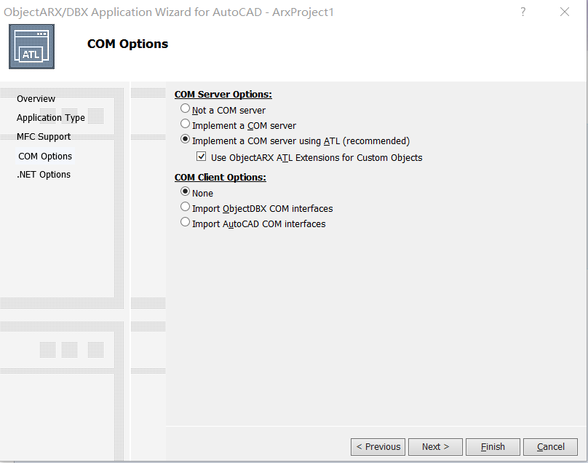
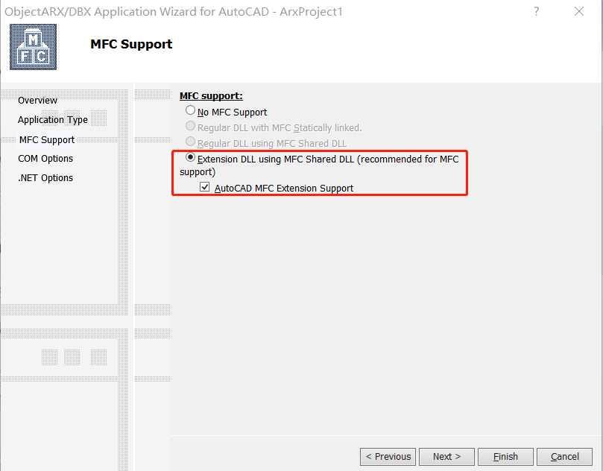
如何实现OPM
自定义实体OPM

Slide 21
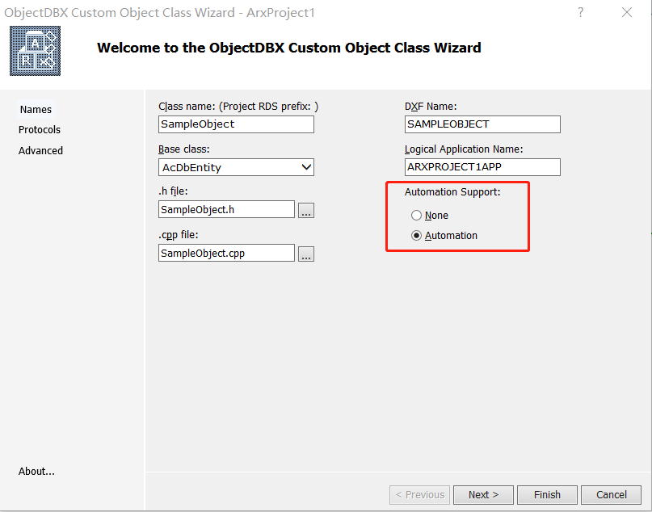
如何实现OPM
自定义实体OPM

Slide 22
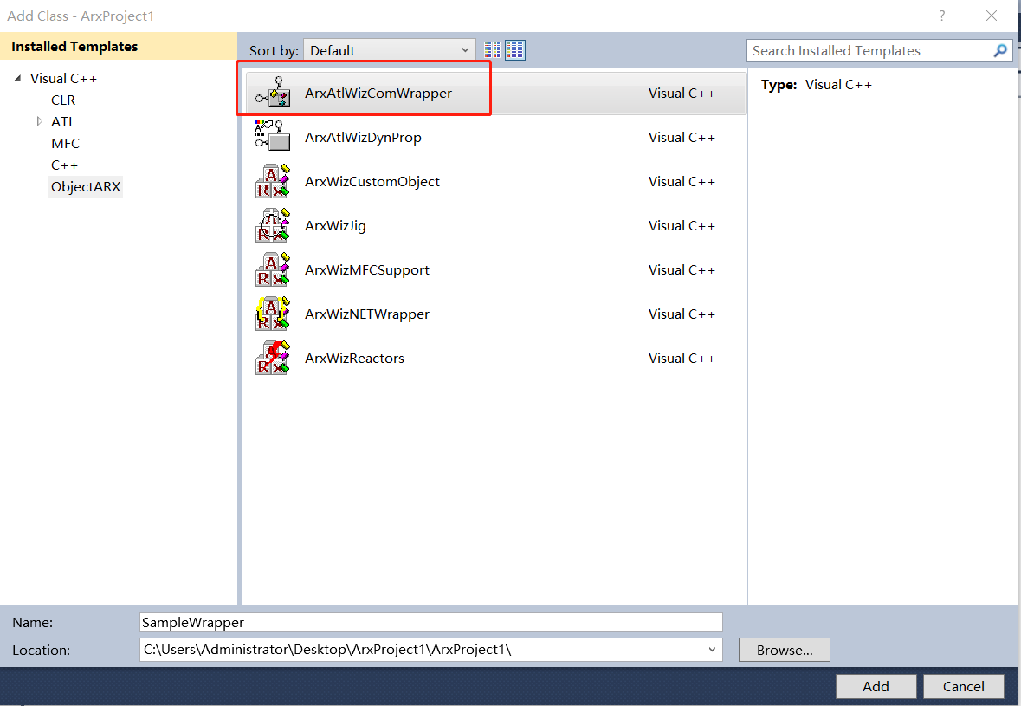
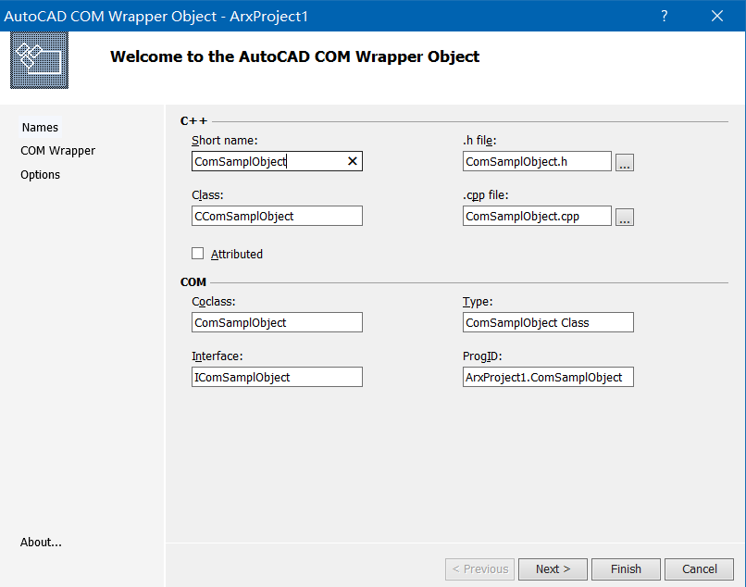
如何实现OPM
自定义实体OPM

Slide 23
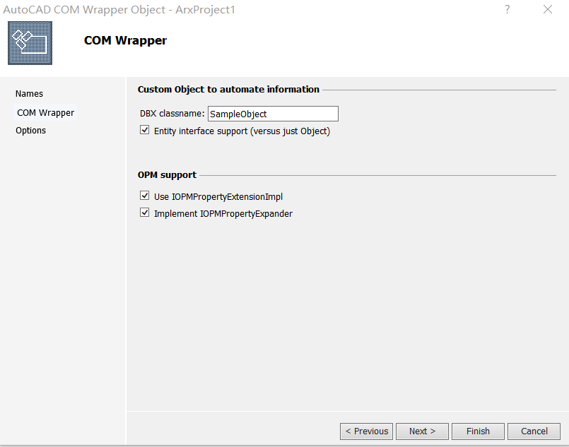
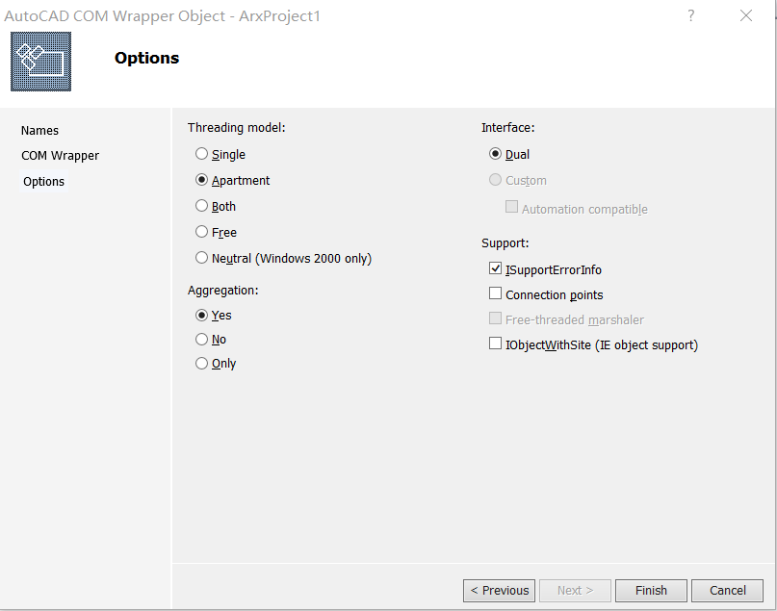
如何实现OPM
自定义实体OPM

Slide 24
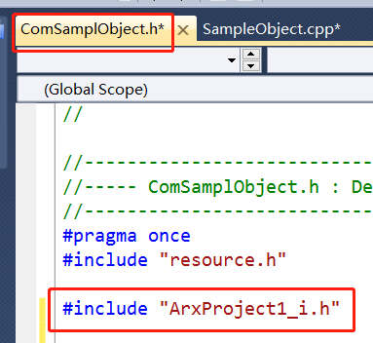
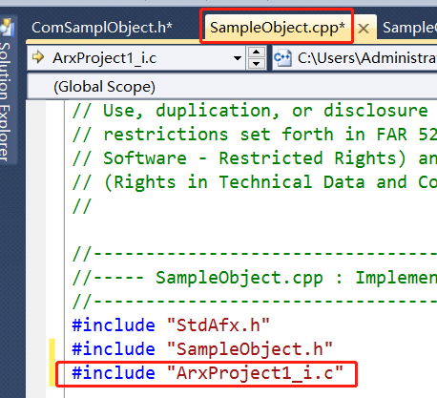
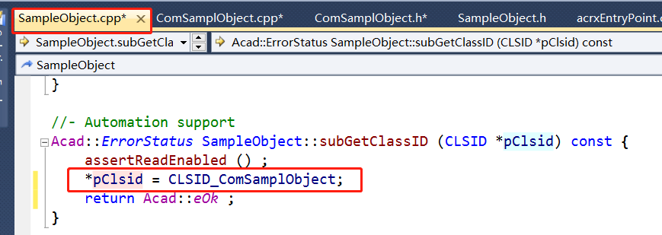
如何实现OPM
自定义实体OPM

Slide 25
如何实现OPM
自定义实体OPM
ArxProject1.idl：接口声明文件，相当于接口的h/hpp文件
ArxProject1_i.h/ArxProject1_i.c：编译时根据.idl文件自动生成，不要修改
ArxProject1.rgs/ComSamplObject.rgs：注册表脚本文件，COM组件需要注册到注册表
ComSamplObject.h/cpp：COM封装类

Slide 26
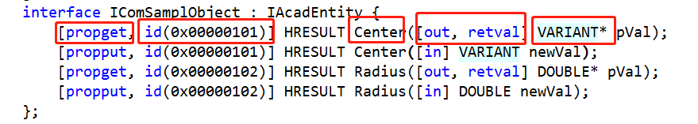
如何实现OPM
自定义实体OPM
ArxProject1.idl：

Slide 27
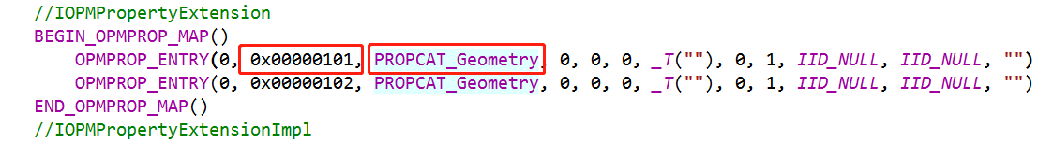
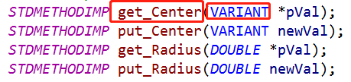
如何实现OPM
自定义实体OPM
ComSamplObject.h：

Slide 28
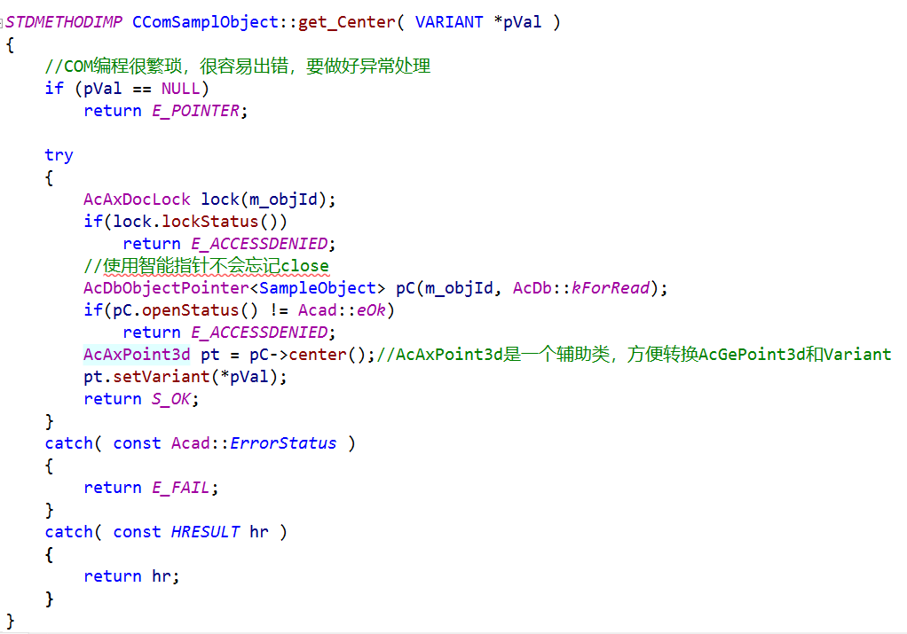
如何实现OPM
自定义实体OPM

Slide 29
如何实现OPM
自定义实体OPM
STDMETHODIMP CComSamplObject::put_Center( VARIANT newVal )
{
…
AcDbObjectPointer<SampleObject> pC(m_objId, AcDb::kForWrite);
if(pC.openStatus() != Acad::eOk)
return E_ACCESSDENIED;
AcAxPoint3d pt(newVal);
pC->setCenter(pt);
return S_OK;
…
}

Slide 30
内部流程
自定义实体OPM
点击实体
getClassId
创建COM组件
调用各个属性的get_xxx

Slide 31
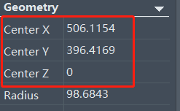
如何显示点坐标
自定义实体OPM

Slide 32
如何显示点坐标
自定义实体OPM
HRESULT STDMETHODCALLTYPE CSignEntity::GetElementStrings(
DISPID dispID,
OPMLPOLESTR __RPC_FAR *pCaStringsOut,
OPMDWORD __RPC_FAR *pCaCookiesOut)
这个函数可以把VARIANT为多个条目显示，最常见的应用就是点或者向量的三个分量的表示。为pCaStringsOut->pElems分配空间后再输入要显示的文本

Slide 33
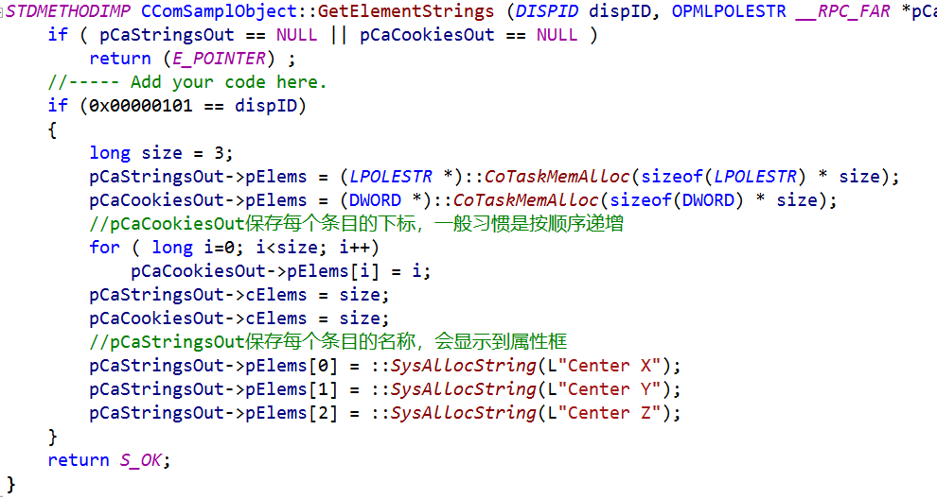
如何显示点坐标
自定义实体OPM

Slide 34
如何显示点坐标
自定义实体OPM
HRESULT STDMETHODCALLTYPE CSignEntity::GetElementValue(
DISPID dispID,
DWORD dwCookie,
VARIANT * pVarOut)
这个函数设置VARIANT在面板显示的值，通过dwCookie可以知道当前操作的条目

Slide 35
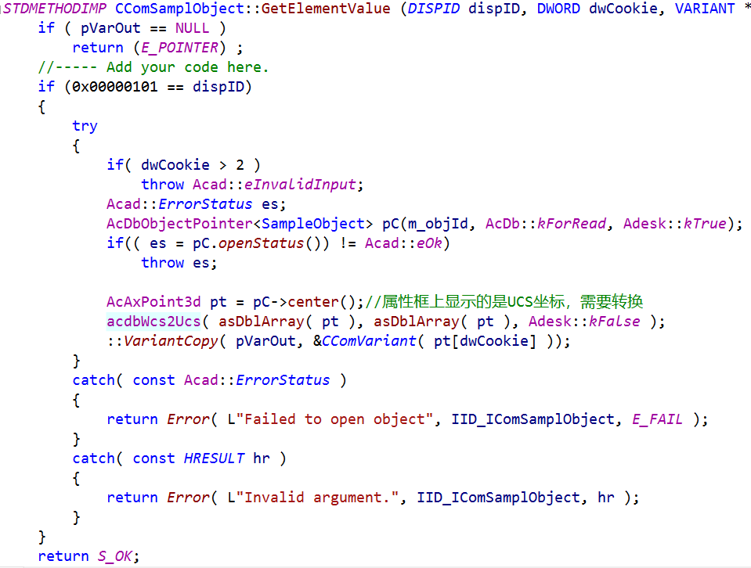
如何显示点坐标
自定义实体OPM

Slide 36
如何显示点坐标
自定义实体OPM
HRESULT STDMETHODCALLTYPE CSignEntity::SetElementValue(
DISPID dispID,
DWORD dwCookie,
VARIANT VarIn)
当我们在属性面板修改VARIANT类型的参数时，SetElementValue会被调用，进行更新操作后GetElementStrings和GetElementValue也会被调用以刷新显示

Slide 37
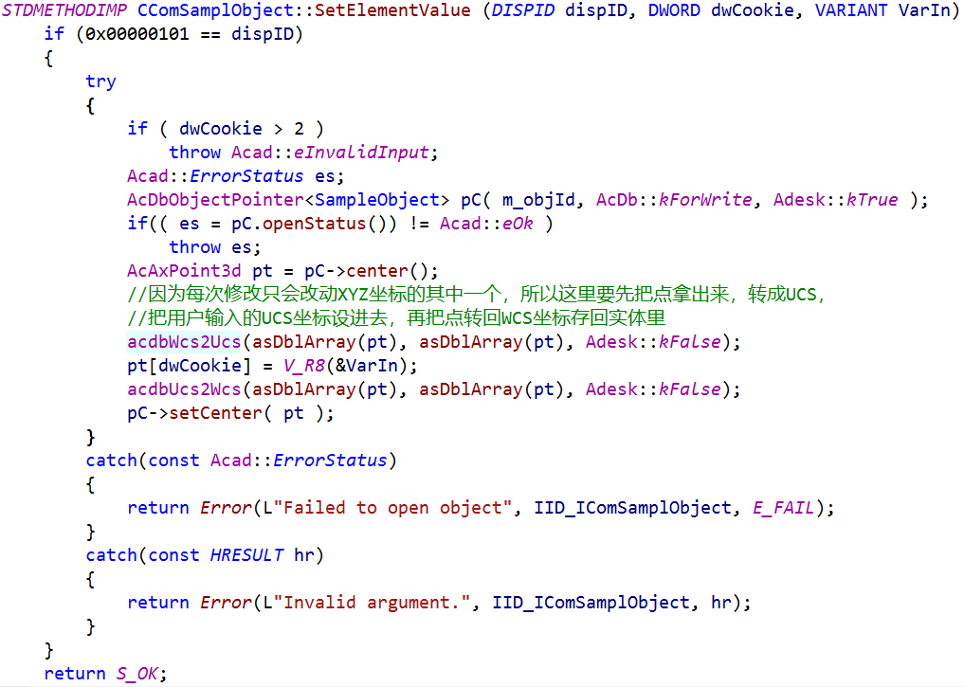
如何显示点坐标
自定义实体OPM

Slide 38
作业:
给上次作业的自定义实体添加使用jig创建的功能，
让用户选择圆心位置和半径，且实现合理的OPM功能
谢谢

